Slide 1
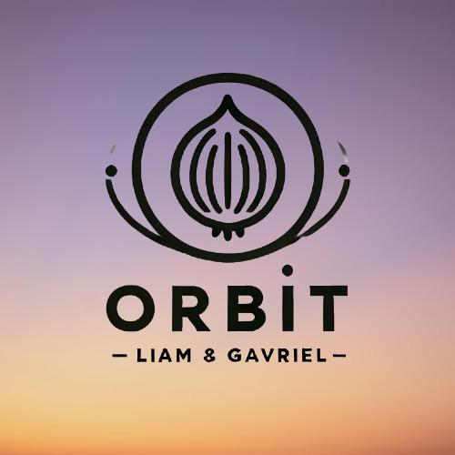
.

Slide 2
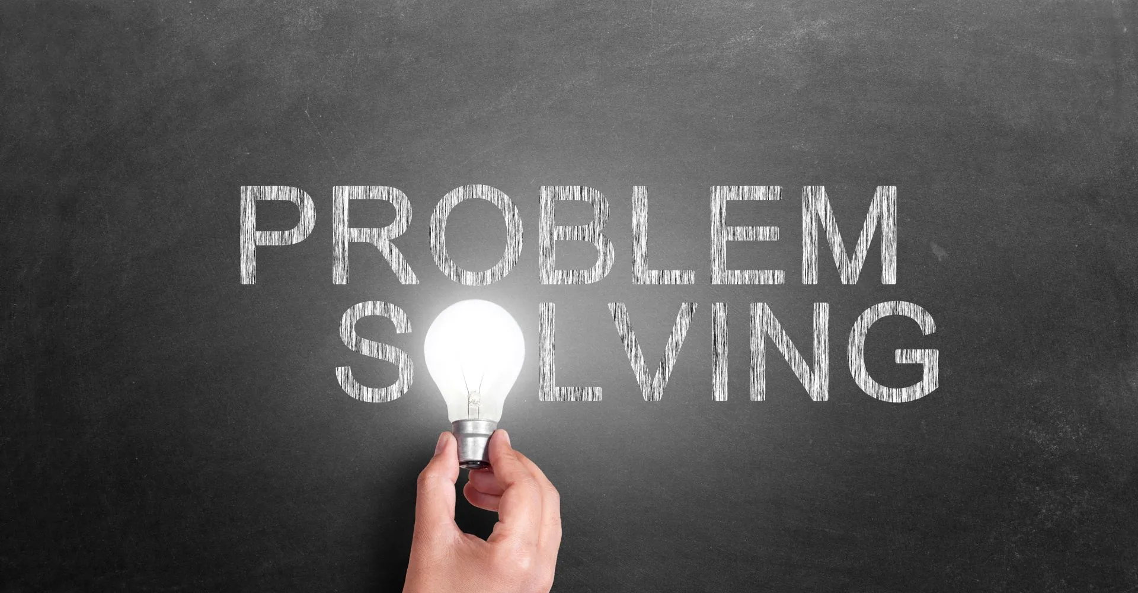
איך חשבנו על ORBIT
כשחיפשנו פרוייקט לשנה השלישית של מגשימים גילינו שהמידע שאנחנו שולחים בגלישה פשוטה באינטרנט, חושף הרבה פרטים עלינו ופוגע בפרטיות שלנו ברשת.
בגלל צורך זה שמנו למטרה את פרוייקט ORBIT
שמקנה למשתמש אנונימיות ופרטיות ברשת.
Notes:
חלוקת משימות, מה הספקתם...

Slide 3

תיאור הפרויקט
רשת מחשבים המאפשרת גישה לאתרי אינטרנט וקבלת מידע באופן דיסקרטי אנונימי ומוצפן.
למשתמש יש בחירה בין מהירות הגלישה לבין כמות האבטחה.

Slide 4


מה עזר לנו כדי להגיע לפיתרון
אחרי חקר מעמיק בגוגל הבנו שאנחנו הולכים לממש את הפרוייקט על בסיס רשת TOR
רשת Tor - בדומה לדפדפן רגיל (ממש כמו chrome) בתוספת מנגנוני אבטחה והצפנה נוספים (שהוא עושה בהם שימום יחודי) למידע שעובר ברשת שמבטיחים למשתמש אנונימיות ואבטחה ברמה גבוהה.

Slide 5

מה יש בקוד?
כדי להבין מה יש בקוד צריך להבין איך באמת בונים רשת TOR?
אז חקרנו מה מייחד רשת TOR משאר הרשתות, ותוך כדי המחקר הבנו איך רשת TOR שומרת על פרטיות ואבטחה כשגולשים ברשת.
The Onion Routing

Slide 6
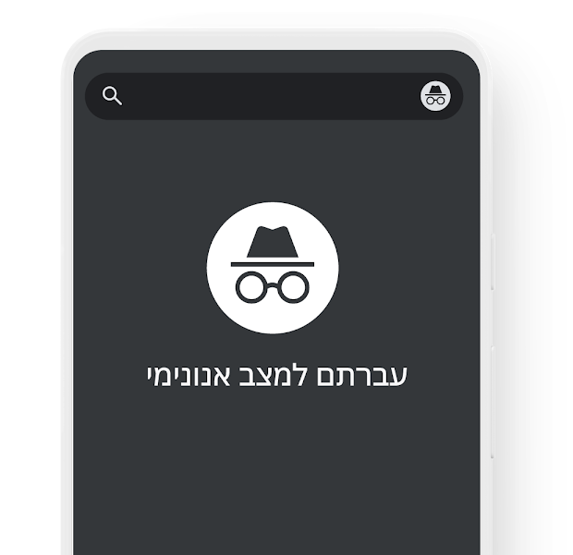
איך בונים את ORBIT
כדי לבנות את orbit הגדרנו 3 תכונות בסיסיות כדי להבטיח פרטיות ואבטחה.
יצירת צמתים על פי בקשת לקוח
תקשורת בסיסית בין צמתים
יצירת הצפנות ברשת ושילובם

Slide 7

תקשורת בסיסית בין צמתים
פרוטוקול זה שפה כלשהי מוסכמת שעוזרת ל2 צדדים לתקשר ברשת.
כדי לתקשר באינטרנט יש צורך בפרוטוקולים המאפשרים העברת מידע בצורה מסודרת. בתמונה ניתן לראות המחשה לרעיון הזה.
בעיקרון זה אנחנו הופכים את orbit לרשת.

Slide 8

יצירת צמתים על פי בקשת לקוח
אנחנו משתמשים בכלי הנקרא Docker Desktop שלוקח את הקוד שאנחנו רושמים ומסמלץ הרצה שלו על מחשבים אחרים.
כל צומת ברשת ה-TOR שלנו מהווה מחשב
כזה שרץ על בDocker ואחראי על העברת מידע,
הצפנתו ופענוחו בהתאם לסטטוס התקשורת.
בעיקרון זה אנחנו בעצם בונים את הפרטיות של orbit.

Slide 9
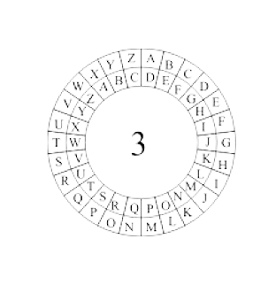
מה זאת הצפנה?
הצפנה - היא שיטה להפיכת מידע לקריא רק למי שמורשה לראות אותו, על ידי שינויו לקוד סודי.
צופן קיסר – צופן בו כל האותיות זזות n מקומות קדימה במקרה הקלאסי n = 3.
מידע מוצפן | מידע רגיל
Kl | Hi
Ruelw lv Oldp&Jdyulho’v surmhfw | Orbit is Liam&Gavriel’s project

Slide 10
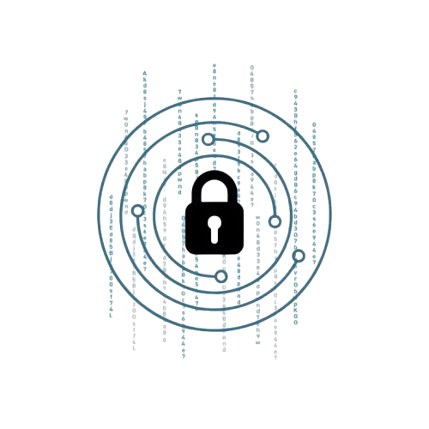
יצירת הצפנות ברשת ושילובם
פרוייקט orbit מכיל 2 סוגי הצפנות שונים
RSA - היא שיטת הצפנה המשמשת להגנה על מידע רגיש. אנו מצפינים רק נתונים קריטיים, מכיוון שהצפנה מספקת ביטחון גבוה אך דורשת יותר זמן עיבוד.
- AES היא שיטת הצפנה נפוצה בכל העולם. היא מהירה ולכן משמשת להצפנת כל שאר הנתונים, לא רק הקריטיים, כדי לשמור על אבטחה גבוהה.
בעיקרון זה אנחנו בונים את האבטחה של orbit.

Slide 11
פיצ'רים שהוספנו
מעבר לבסיס של orbitישנם פיצ'רים שלא קשורים לפעילות התקנית של המוצר שבדרך כלל מוסיפים לנוחות משתמש ועוד...
ממשק משתמש גרפי - בעצם זה מסך מעוצב שמקנה למשתמש יותר נוחות בפעולות שונות במערכת.
מנגנון אבטחה של הרשת - CONTROL שמבטיח שאם צומת קרסה או נפרצה הלקוח לא יפגע מכך ויוכל להמשיך את הגלישה כרגיל.

Slide 12
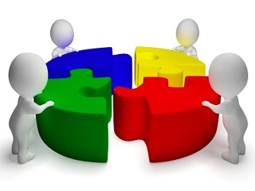
תהליך עבודה
הגדרת קטעי זמן, הנקראים ספרינטים, וקביעת המטרות עבור כל ספרינט - כיצד יראה התוצר הסופי שלו.
הקדשת זמן חופשי והרבה מוטיבציה לעבוד על כל ספרינט גם כשקצת קשה ☺
עבודת צוות!!!
שיחות סטטוס עם המנטור, ושיחות עדכון ועבודה בינינו.

Slide 13
עבודה בזוגות
גבריאל היה אחראי בעיקר לקחת מושגים חדשים כמו הצפנות, ללמוד אותם מהר ולממש אותם, וכמו כן על עיצוב הממשק הגרפי.
ליאם בעיקר עבד על השלד היציב של הקודים של הישויות ברשת ועל חיבורם עם התוצרים של גבריאל.
לסיכום, לרוב כל אחד עשה עבודה נפרדת בפרויקט, ולעתים קרובות גם נפגשנו בשיחות בהן עבדנו ביחד על הפרויקט, שילבנו רכיבים, ופתרנו בעיות שצצו ביחד.

Slide 14

אתגרים וקשיים
חווינו המון אתגרים במהלך הפרויקט:
היו הרבה באגים תוך כדי בניית הקוד.
תוך כדי הפרויקט הבנו דברים חדשים שלא לקחנו בחשבון כשחילקנו זמן.
לפעמים נתנו דד ליינים לא הגיוניים לדברים שלא הערכנו נכון.
ולפעמים היה מאוד קשה לחבר את התוצר הסופי.

Slide 15
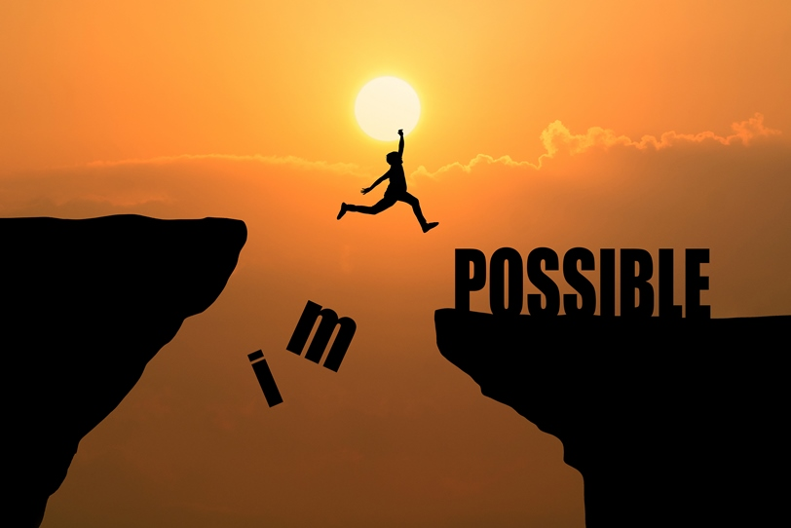
הצלחות
עם האתגרים חווינו גם המון הצלחות במהלך הפרויקט:
אחרי עבודה קשה סיימנו את הפרויקט!!!
הצלחנו לשלב את כל הרכיבים שרצינו.
למדנו המון ורכשנו ידע שיכול לעזור לנו בעתיד!
וחיזקנו את הקשר ביניינו.

Slide 16
DEMO

Slide 17
תודה רבה!

